Slide 1


Slide 2

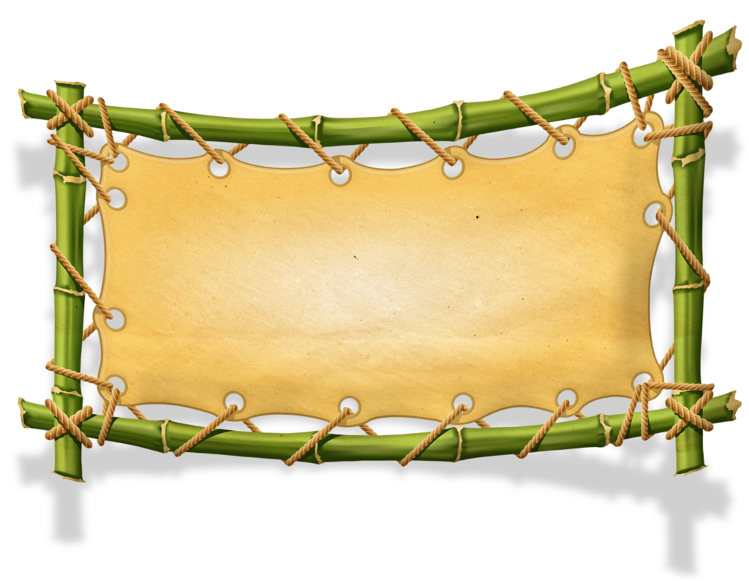

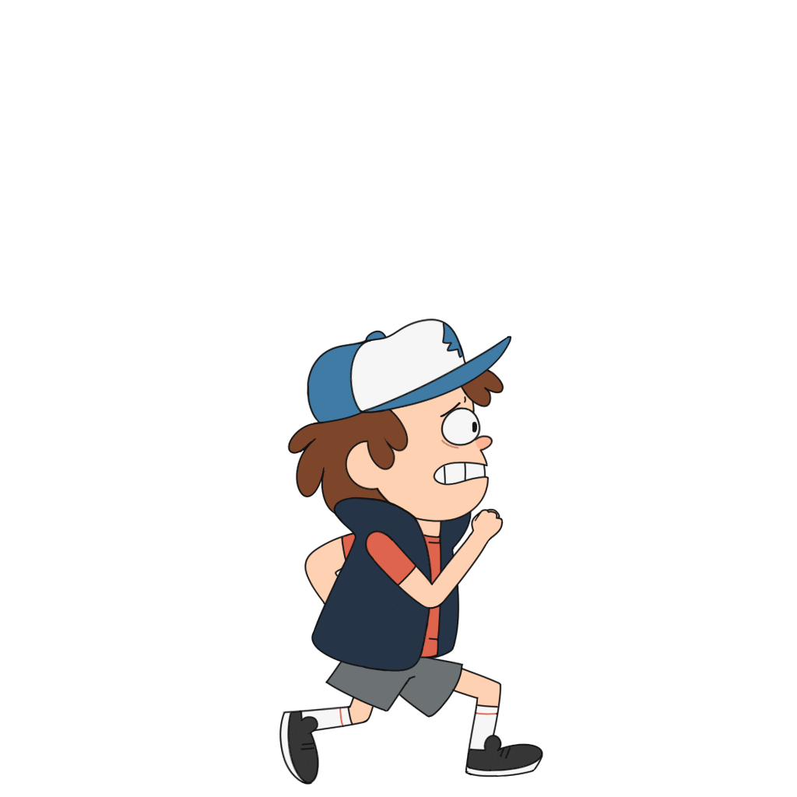


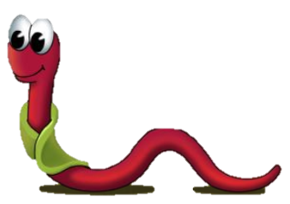
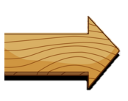
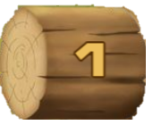


Em hãy đọc số sau đây:
23,48
Hai mươi ba phẩy bốn mươi tám
Notes:
Bấm vào cậu bé để ra đáp án

Slide 3


Em hãy viết số sau đây:
Chín trăm, bốn đơn vị, tám phần mười, hai phần nghìn
904,802
Notes:
Bấm vào cậu bé để ra đáp án

Slide 4


Em hãy viết số sau đây:
Bảy đơn vị, ba trăm phần nghìn
7,300
Notes:
Bấm vào cậu bé để ra đáp án

Slide 5






Slide 6




Slide 7
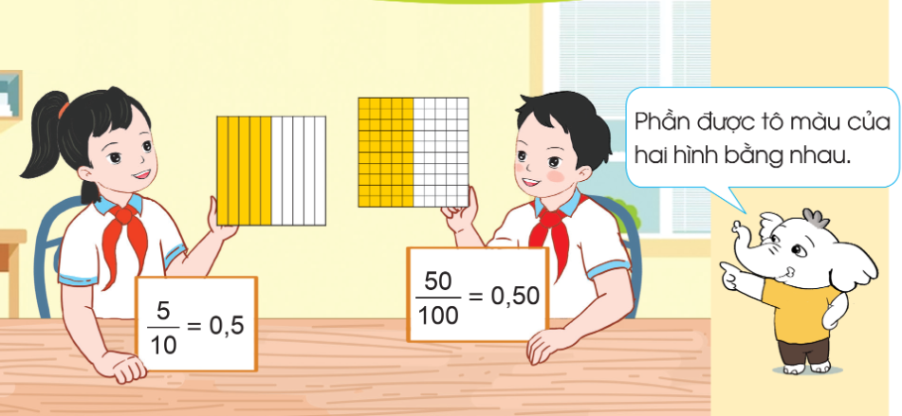
Hay phần được tô màu của băng giấy có bằng nhau không?

Slide 8
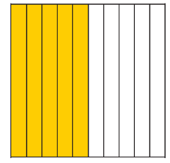
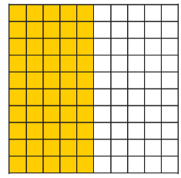
0,5
0,50
Phần tô màu của hai hình bằng nhau nên ta có: 0,5 = 0,50.
Ta nói: 0,5 và 0,50 là hai số thập phân bằng nhau.

Slide 9
Nhận xét:
Nếu viết thêm chữ số 0 vào bên phải phần thập phân của một số thập phân thì được một số thập phân bằng nó.
Ví dụ: 0,5 = 0,50 = 0,500 = 0,5000
5,81 = 5,810 = 5,8100 = 5,81000
Nếu một số thập phân có chữ số 0 ở tận cùng bên phải phần thập phân thì khi bỏ chữ số 0 đó đi, ta được một số thập phân bằng nó.
Ví dụ: 0,9000 = 0,900 = 0,90 = 0,9
46,000 = 46,00 = 46,0 = 46
Mỗi số tự nhiên có thể viết thành một số thập phân mà phần thập phân là những chữ số 0.
Ví dụ: 68 = 68,0 = 68,00 = 68,000

Slide 10


Slide 11

1
Chọn ra hai số thập phân bằng nhau trong các số thập phân cho dưới đây:

Slide 12
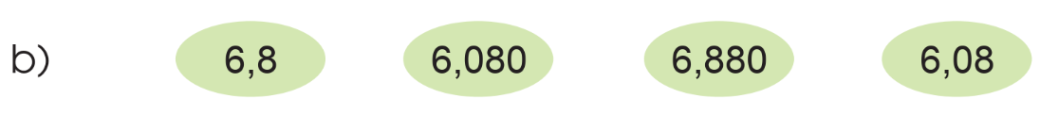
1
Chọn ra hai số thập phân bằng nhau trong các số thập phân cho dưới đây:

Slide 13
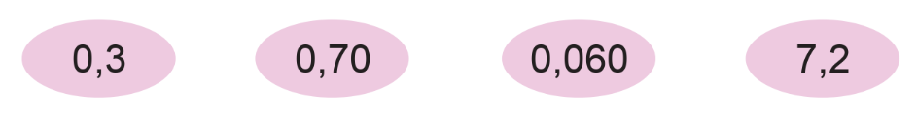
2
a) Viết một số thập phân bằng với mỗi số thập phân cho dưới đây:
0,06
7,20
0,30
0,3

Slide 14
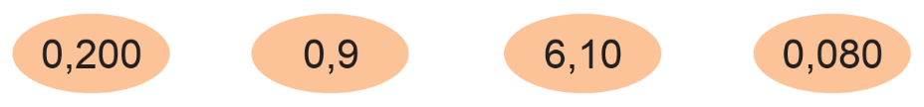
2
b) Viết hai số thập phân bằng với mỗi số thập phân cho dưới đây:
0,20
0,90
6,1
0,08
0,2
0,900
6,100
0,0800

Slide 15

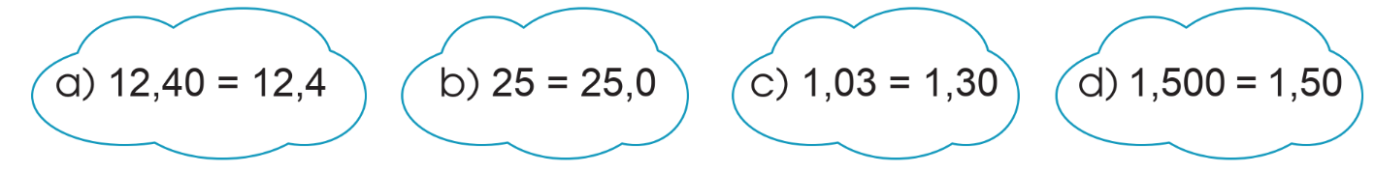
3
Chỉ ra các câu đúng:

Slide 16
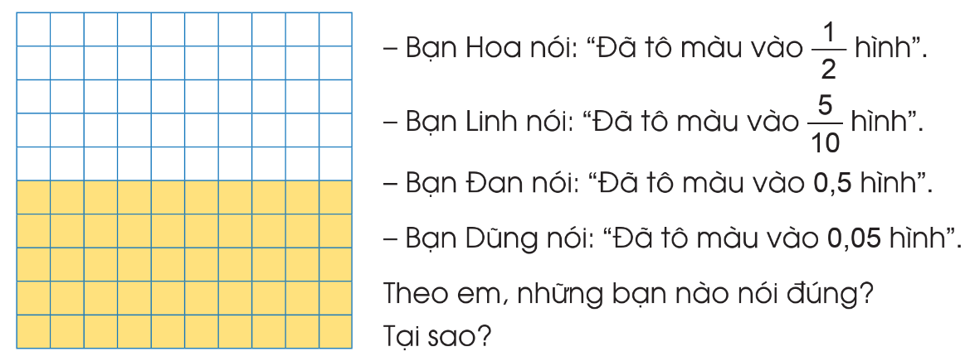
4
Khi quan sát hình vẽ, các bạn Hoa, Linh, Đan, Dũng phát biểu như sau:

Slide 17
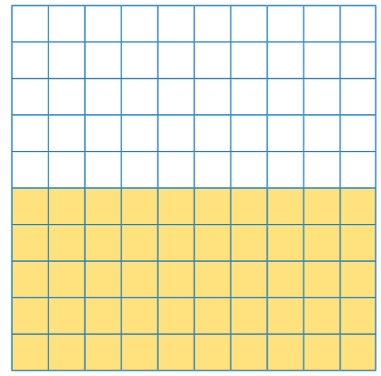
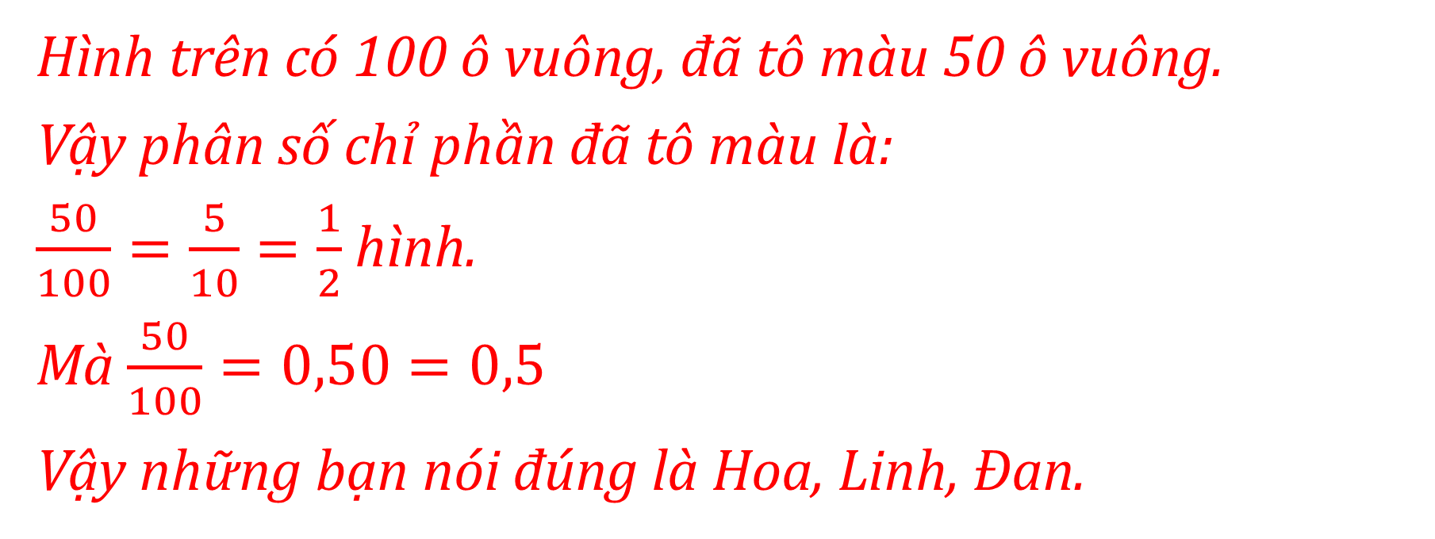
Hình trên có 100 ô vuông, đã tô màu 50 ô vuông.
Vậy phân số chỉ phần đã tô màu là:
$\frac{50}{100}=\frac{5}{10}=\frac{1}{2}$ hình.
Mà $\frac{50}{100}=0,50=0,5$
Vậy những bạn nói đúng là Hoa, Linh, Đan.

Slide 18


Slide 19
5
Lân nói rằng: “0,80 lớn hơn 0,8 vì 80 lớn hơn 8”. Em có đồng ý với Lân không? Tại sao?
Ta có: 0,80 = 0,8
Vậy em không đồng ý với Lân.

